Slide 2
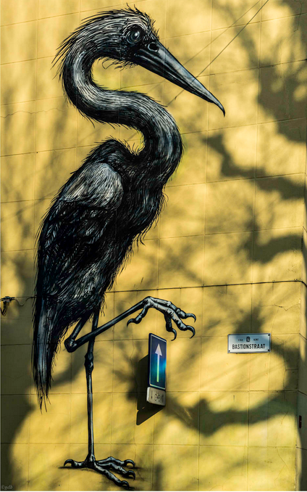
Startsessie ICT designteam Kunst en cultuur
Street Art in Gent

Slide 3
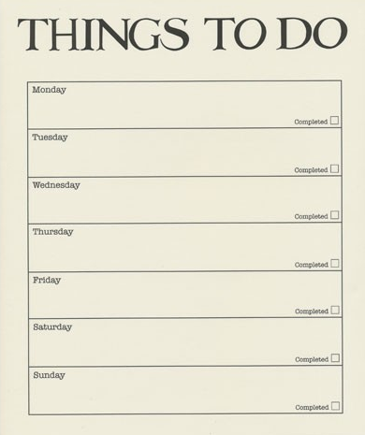
Programma startsessie
Kennismaking en voorstelling leden
Doel/opzet project
Fasering + verfijning
Data en thema
Opstart Weebly van het project
Varia

Slide 4
Partners
Marita Van Laethem Hogent
Grietje Moens Hogent
Monique Coppieters cvo Kisp
Sander De Winne cvo Kisp
Peter Van Poucke Ugent
Kristien Heirman Arteveldehs
Katrien Denayer cvo Perspectief
Katrien Goossens KH Leuven
Ann Wodinsky Thomas More
Mark Verbeke cvo Kisp
Evelien Flamez cvo Kisp
Cato De Baets cvo Kisp
Project
coördinatie

Slide 5
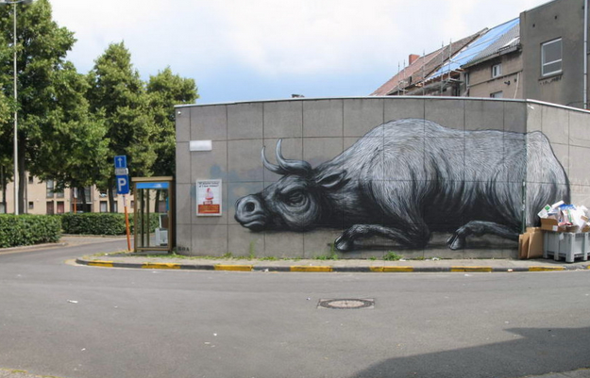
Projectopzet
Essentie: professionaliseringtraject voor lerarenopleiders
Doel: versterken ICT- en mediacompetenties van betrokken lerarenopleiders/partners
Design team:
Expertise aanwezig bij alle partners delen/versterken tijdens samen ontwerpen van curriculum
Concreet: project Street Art in Gent

Slide 6
Projectopzet
Concrete doelen/resultaten project
Betrokken lerarenopleiders vaardig in didactisch gebruik nieuwe en sociale media
Professionaliseringssessies rond ICT- en media tools (video en audio, sociale media, tabets, geocaching)
Handleidingen bij ICT en mediatools
Good practices ICT en media in Kunst en Cultuur
Uitgewerkt project Street Art in Gent
Versterkte samenwerking partnerinstellingen

Slide 7
Projectidee Street Art in Gent
Via diverse ICT tools lerarenopleiders actief (en stapsgewijs) informatie en inzichten laten verwerven over Street Art in Gent
Qr codes
Websites
Social media
Video en audio
Apps
...
Via geocaching verschillende Street Art realisaties leren kennen
Daardoorheen ook ICT- en mediavaardigheden van lerarenopleiders versterken

Slide 8
Projectopzet
Vragen
Verfijning
Verwachtingen
...

Slide 9
Concrete planning sessies
 | Datum
Sessie 1: video maken, bewerken Flipcamera, iMovie, stop motion,... | Begin okt
Sessie 2: social media Facebook, twitter, blogs, pinterest,.. | Begin nov
Sessie 3: tablets en apps | Begin dec
Sessie 4: geocaching Hardware, gebruik en integratie | Eind jan
Steeds ifv project
Ondersteund door handleiding
Experts mogelijk

Slide 10
Projectblog
Delen van ervaringen, materialen,... doorheen het project
Houden van contact
Stellen vragen
Ondersteuning van uit projectcoördinatie
..

